Slide 1
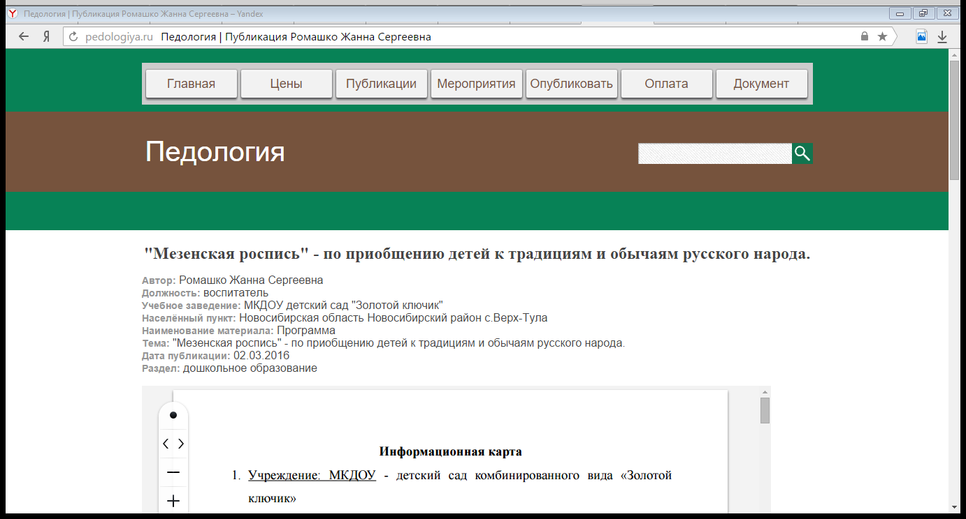
ССЫЛКА: https://pedologiya.ru/servisy/publik/publ?id=345

